Slide 1

半监督学习研究
廖庆文
2018/09/30

Slide 2
什么是半监督
Labeled data
unlabeled data
即同时利用少量的有标签数据和大量的无标签数据进行学习

Slide 3
为什么使用半监督
有标注数剧难以获取，需要耗费人力，只有少量标注数据可用
只使用少量标注数据训练得到的模型泛化能力差
浪费大量无标注数据的信息
只使用无标注数据，会忽略已标注数据的价值

Slide 4
半监督的分类
按统计学习理论角度：
直推学习： 无标签数据就是测试样例
归纳学习： 无标签数据不是测试样例
按学习目的的角度：
半监督分类
半监督聚类
半监督回归
半监督降维

Slide 5
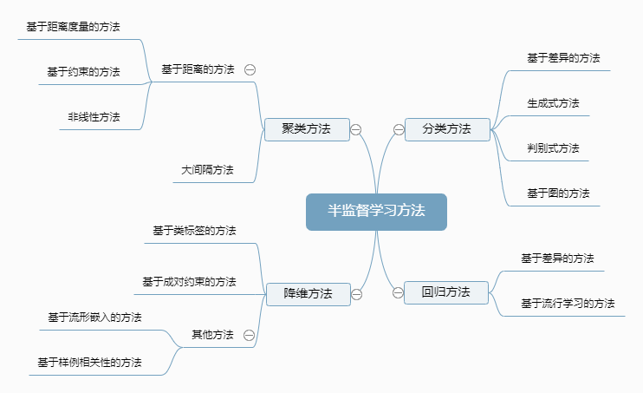
半监督学习方法结构

Slide 6
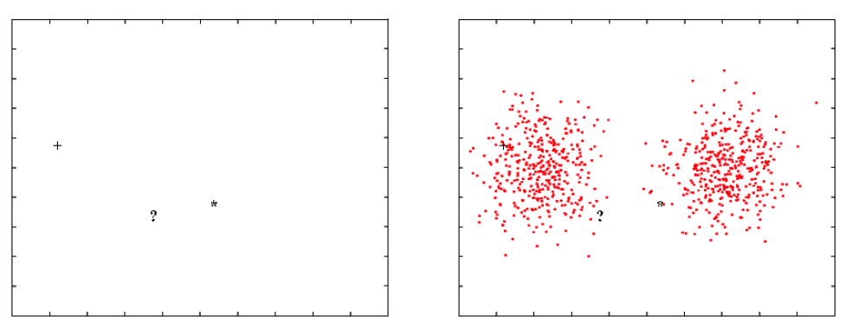
半监督学习的三大假设
位于稠密数据区域的两个距离很近的样例的类标签相似
当两个样例被稀疏数据区域分开时，他们的类标签趋于不同
1. 平滑假设

Slide 7
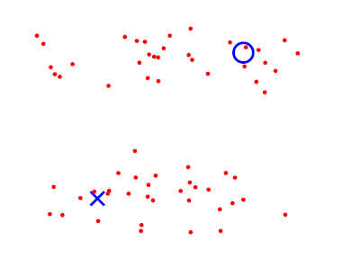
半监督学习的三大假设
2. 聚类假设
在相同类别中的数据可能具有相同的标签
决策边界应该尽量通过数据较为稀疏的地方，避免把稠密的聚类中的数据点分到决策面的两侧
等价于低密度分离假设

Slide 8
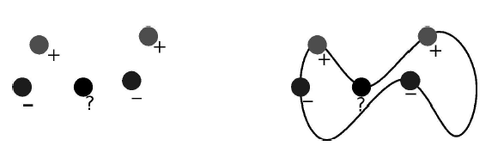
半监督学习的三大假设
3. 流形假设
假设数据分布在一个流形结构上，邻近的样本拥有相似的输出值。
流形假设的输出值没有限制，流形假设只是强调具有相似的输出，而聚类假设强调的是具有相同的标签，因此流形假设更具有普遍性

Slide 9
自训练的方法
基于差异的方法
半监督分类方法
生成式方法
判别式方法
基于图的方法

Slide 10
自训练的方法（self-training）
用有标签的数据训练学习器f
用f预测未标注数据标签
选出部分未标注数据加入标注数据中，直至未标注数据集为空
f自身产生的错误会逐渐增强

Slide 11
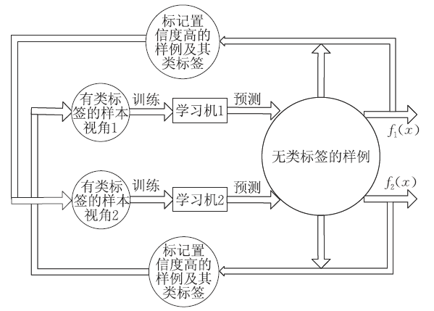
基于差异的方法（协同训练）
很难满足
1. 视图充分冗余
2. 条件独立假设
致力于研究基于放松的视图充分冗余假设或不需要满足视图充分冗余假设的基于差异的方法

Slide 12
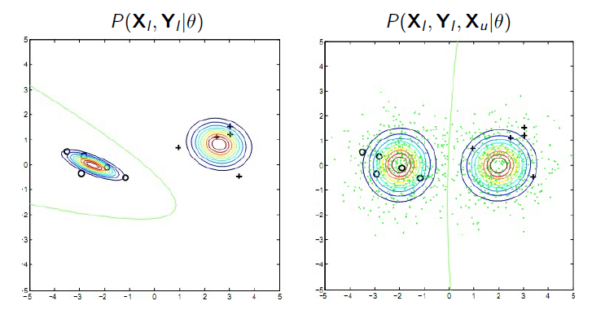
生成式的方法

Slide 13
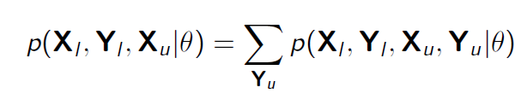
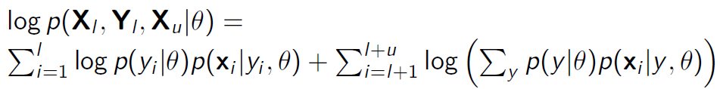
生成式的方法
非凸，求解困难

Slide 14

生成式的方法
EM算法求解
E步：
​ 对于标注部分，可以用贝叶斯公式计算p(y|x, $θ$​)
​ 得到p(y|x,$θ$​)后，求解未标注部分的标签
M步：
根据标注部分和求解得到的未标注部分标签求​$θ$​的极大似然估计

Slide 15
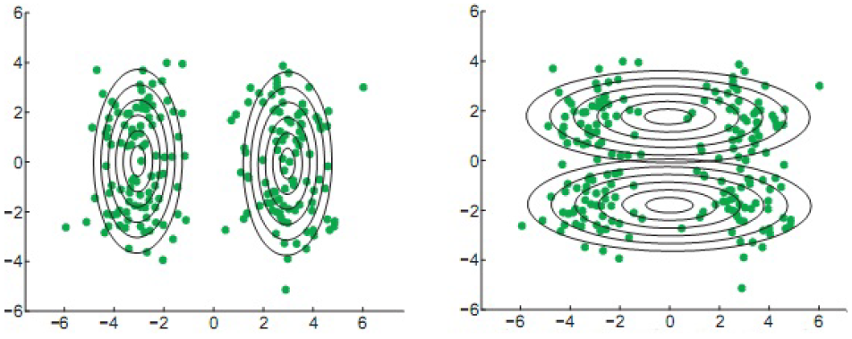
生成式的方法
缺点
对于模型p(y)和p(x|y)分布的假设要正确，否则unlabeled数据会损害分类性能

Slide 16
生成式的方法
图像分类—— 混合高斯分布（GMM）
文本分类——混合多项式分布（Naïve bayes）
语音识别——隐马尔可夫模型（HMM）
Notes:
假设样本由什么样的混合模型生成，启发式的选择

Slide 17
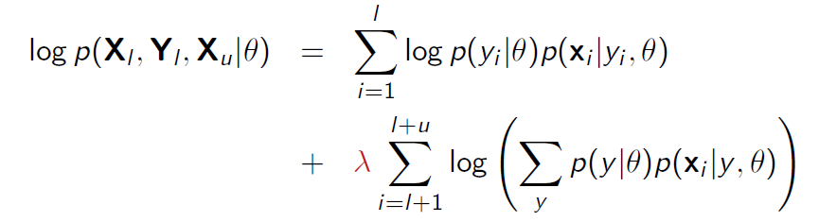
生成式的方法
$$0<λ<1$$

Slide 18
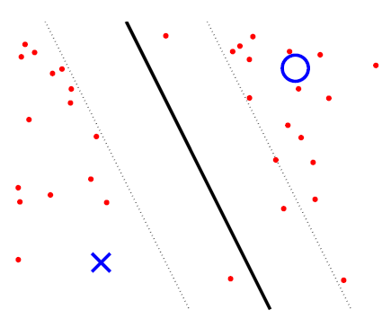
判别式的方法
判别式方法利用最大间隔算法同时训练有类标签的样本和无类标签的样例学习决策边界
S³VM
基于低密度分离假设

Slide 19
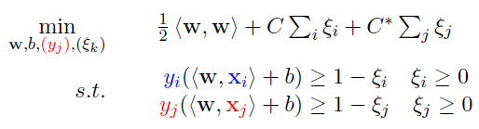
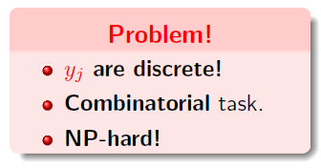
判别式的方法
S³VM

Slide 20
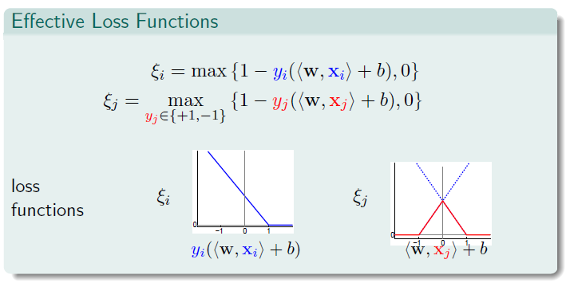
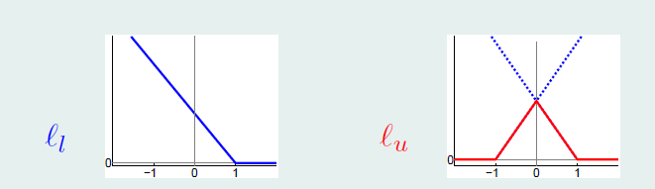


Slide 21
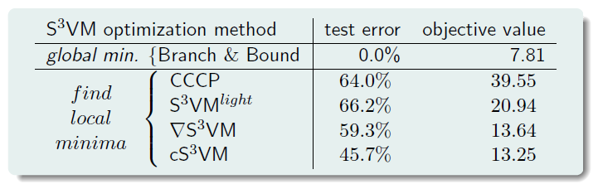

Slide 22
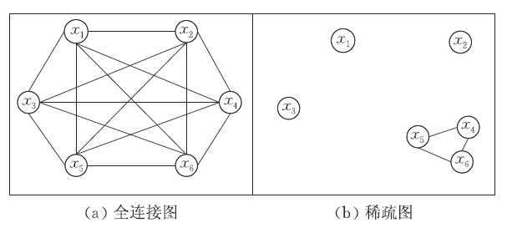
基于图的方法
如何构造图？
寻找合适的距离函数计算距离
欧式，曼哈顿，切比雪夫……
定义连接方式
稠密图，稀疏图(通常更优)
赋权值
核函数计算相似度

Slide 23
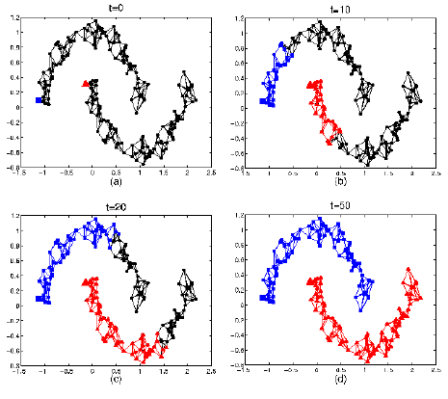
基于图的方法
标签传播算法

Slide 24
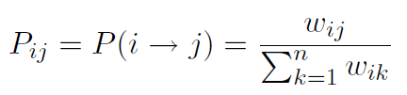
基于图的方法
标签传播算法
转移矩阵，两个节点越相像，标签越容易传播过去
定义
F = [ $Y_{L}$, $Y_{U}$ ]
One-hot
随机初始化

Slide 25
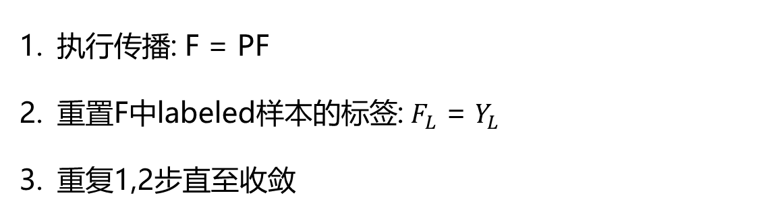
基于图的方法
标签传播算法
执行传播: F = PF
重置F中labeled样本的标签: $F_{L}$ = $Y_{L}$
重复1,2步直至收敛

Slide 26



基于图的方法
标签传播算法
.
.
.

Slide 27
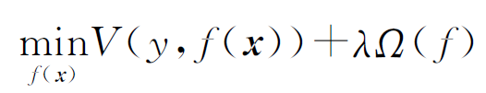
基于图的方法
基于图的方法解决半监督分类问题的目标函数表示
有标签样本的损失
正则化项

Slide 28

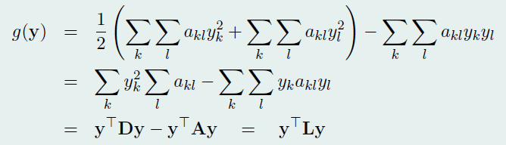
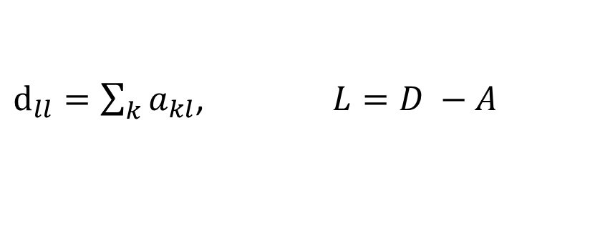
基于图的方法
基于流形假设
$d_{ll}=\sum_{k}{a_{kl}}$, $L=D −A$
拉普拉斯矩阵

Slide 29

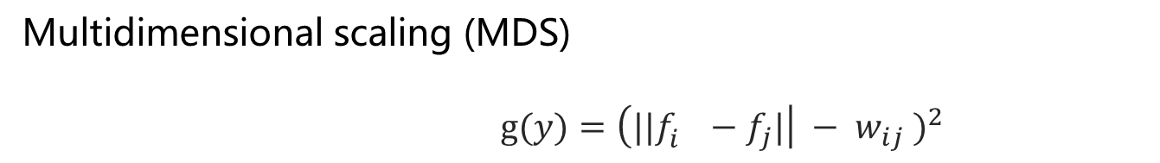

基于图的方法
归一化拉普拉斯
$$g(y)=f^{T}D^{−1/2}LD^{−1/2}f$$
Tikhonov正则化
$g(y)=γf^{T}Sf$ $S=L or L^{p}$
Multidimensional scaling (MDS)
$g(y)={\left({||f}_{i}^{}−f_{j}|\right| − w_{ij} )}^{2}$
Notes:
添加某篇论文中的其他正则化式子

Slide 30
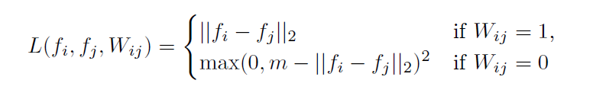
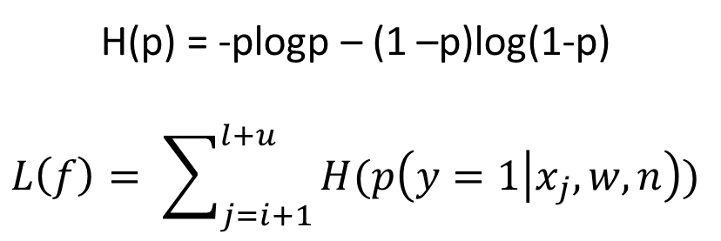
基于图的方法
Siamese Networks
熵正则化
H(p) = -plogp – (1 –p)log(1-p)
$$L\left(f\right)= \sum_{j=i+1}^{l+u}{H(p\left(y=1 | x_{j},w, n\right))}$$
Notes:
分类器得到的分类结果越确定，则熵越小

Slide 31
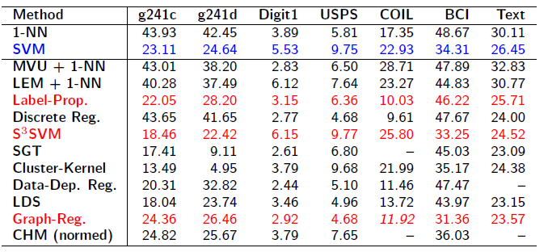
效果比较

Slide 32
THANK YOU
Q&A

